Slide 1
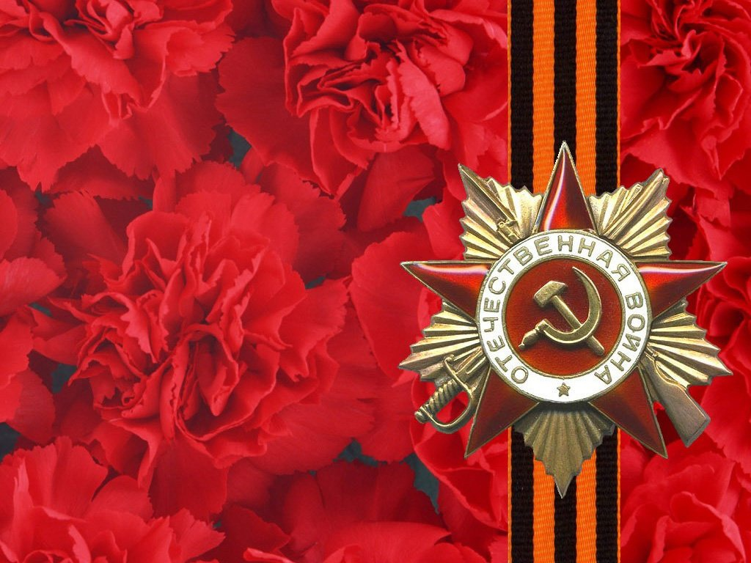
«В память павших героев
ввысь взметнул обелиск»

Slide 2
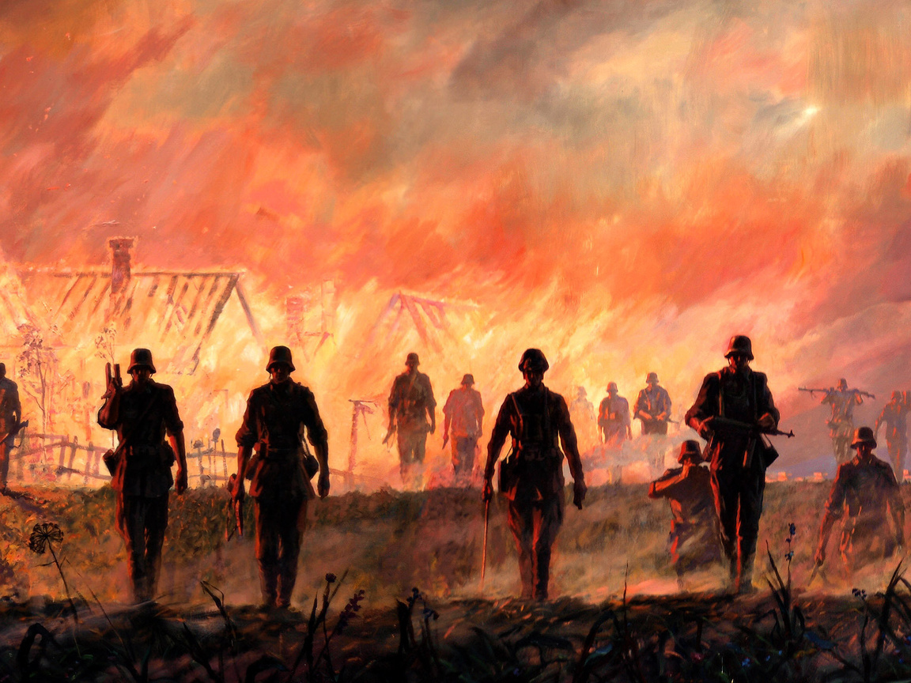
22 июня 1941 года является одной из самых скорбных дат в истории России. В этот день началась Великая Отечественная война 1941-1945 гг.
На рассвете 22 июня 1941 года фашистская Германия без объявления войны напала на Советский Союз.
Тяжелая кровопролитная война, длившаяся 1418 дней и ночей, завершилась 9 мая 1945 года полным разгромом стран фашистского блока.

Slide 3
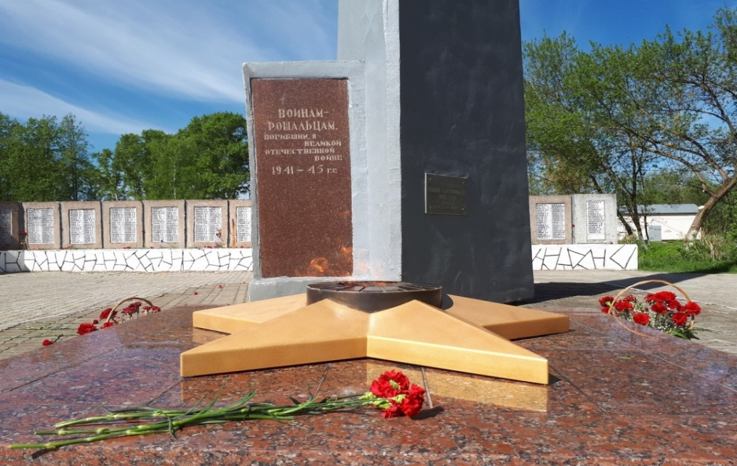
Для нас Великая Отечественная война никогда
не станет забытой, потому что память о ней живет в сердцах людей. События военных лет оставили неизгладимый след в жизни каждой семьи.

Slide 4
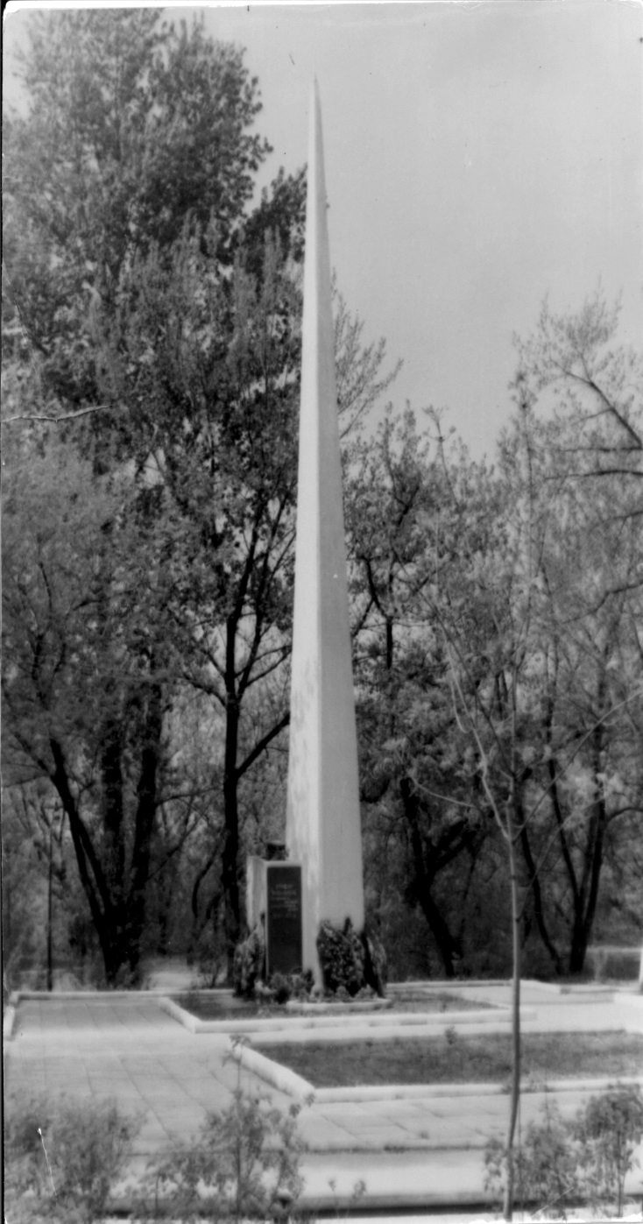
У обелиска
У развесистых клёнов
Слышен птиц пересвист.
В память павших героев
Ввысь взметнул обелиск.
Имена мы их знаем,
Они раньше здесь жили.
Они также мечтали.
Они также любили.
А в суровые годы
Они храбро сражались
И бессмертные оды
В память павших остались.
Так склоним же знамена
И поклонимся низко
Всем погибшим героям
У плиты обелиска.
стихотворение Ю.Л. Маслова
(Ф.37.Оп.1.Д.34.Л.15об.)

Slide 5
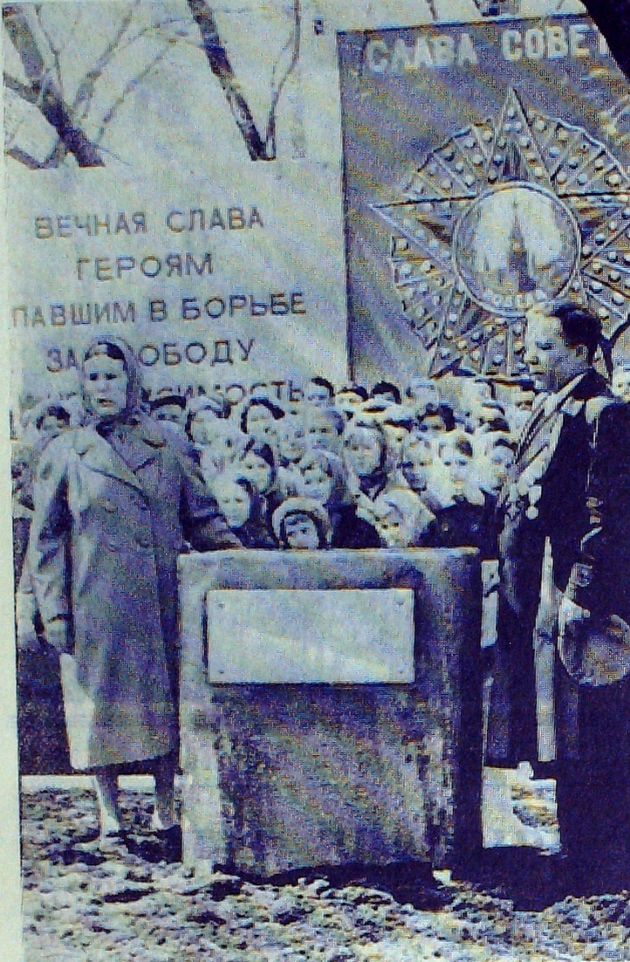
9 мая 1965 года на центральной площади города состоялся митинг, посвященный закладке обелиска нашим землякам-горожанам, отдавших свои жизни за нашу Родину. На площади собралось много народу. Пришли бывшие фронтовики, ветераны труда, молодежь, школьники. Особенно ярко блестят ордена и медали на героях войны и тружениках тыла.
«Почетное право открыть плиту, на месте которой будет воздвигнут обелиск павшим на фронтах войны предоставляется
Михаилу Петровичу Ботину и
Клавдии Сидоровне Давыдовой.
С серого гранитного камня падает покрывало и собравшиеся
читают на мраморной доске
золотом тисненные слова:
«Здесь будет установлен обелиск воинам-горожанам, погибшим в годы Великой Отечественной войны 1941-1945 годов»
(Ф.37.Оп.1.Д.21 .Л.36)

Slide 6
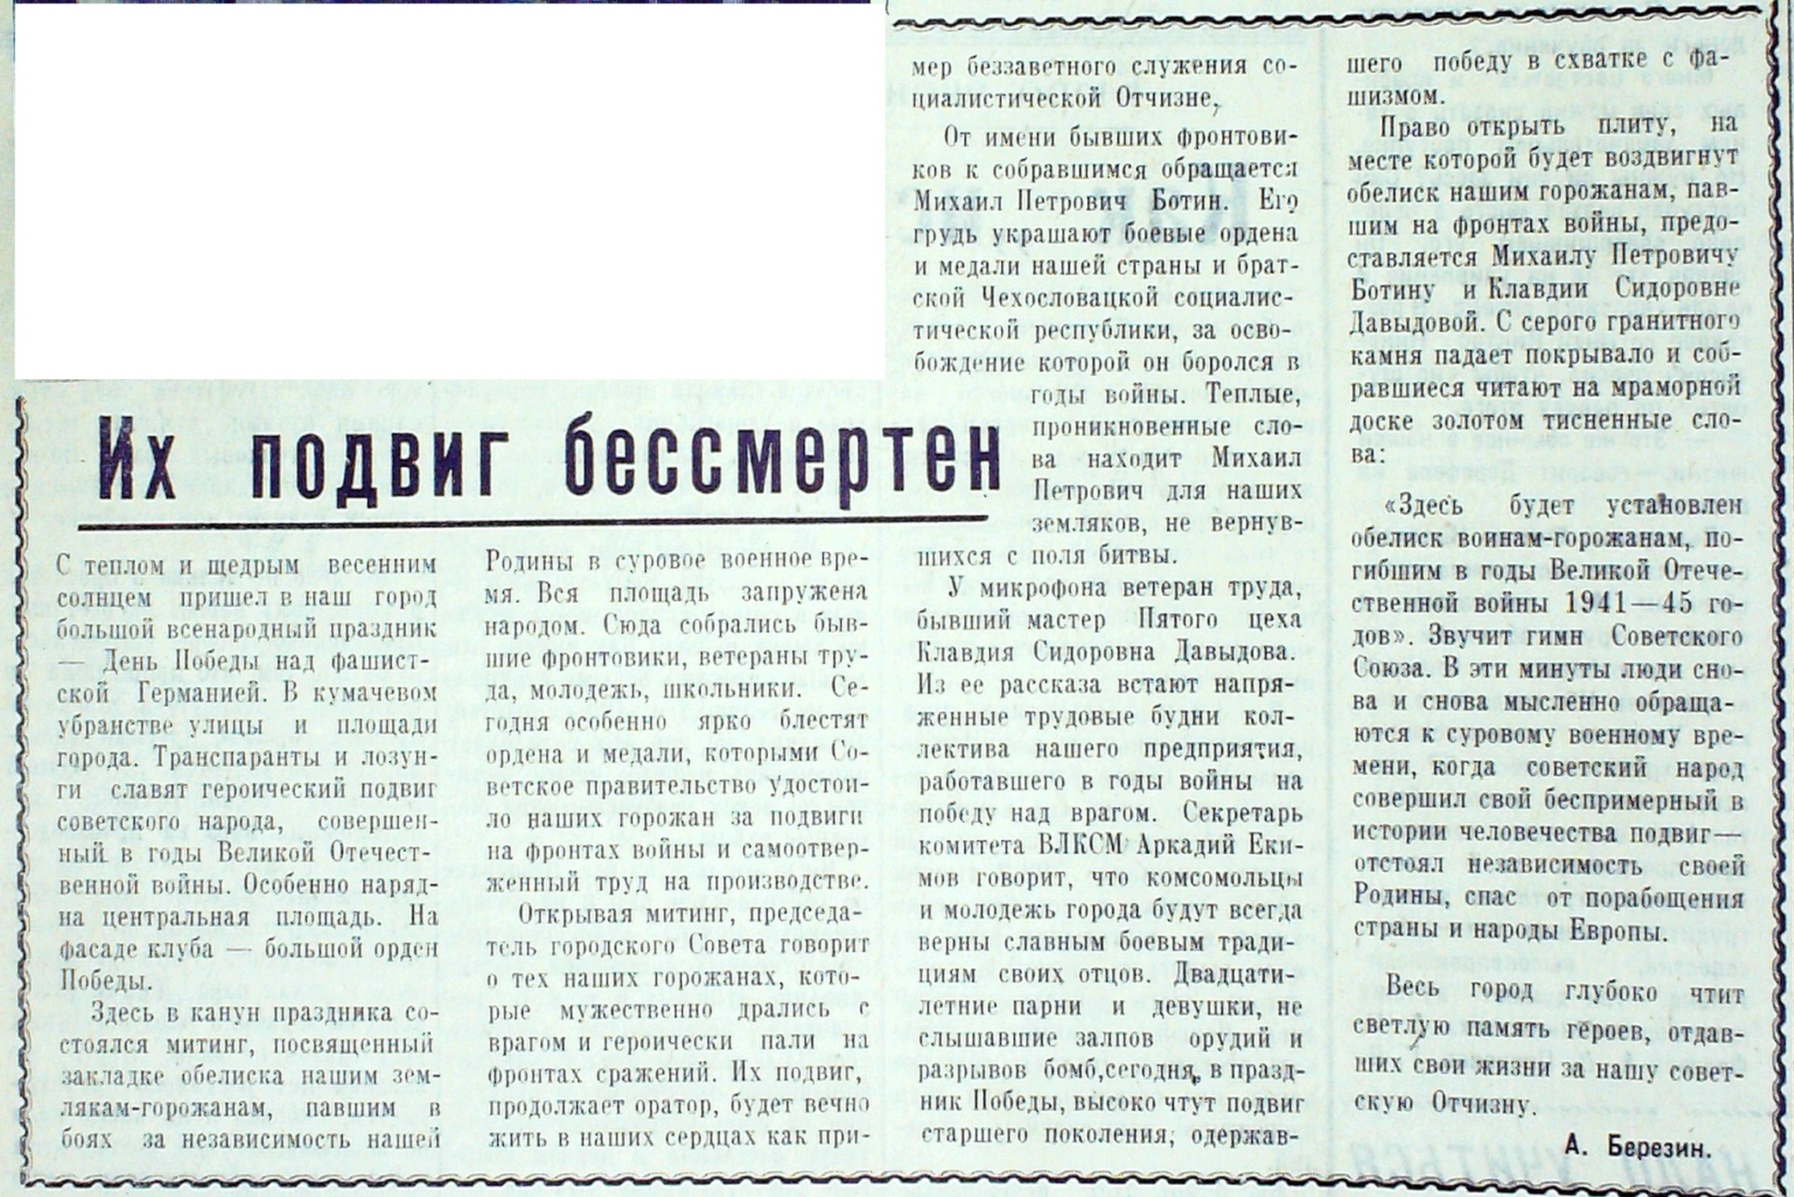
Статья из газеты «Вперед»
от 12 мая 1965 года
(Ф.37.Оп.1.Д.21 .Л.36)

Slide 7
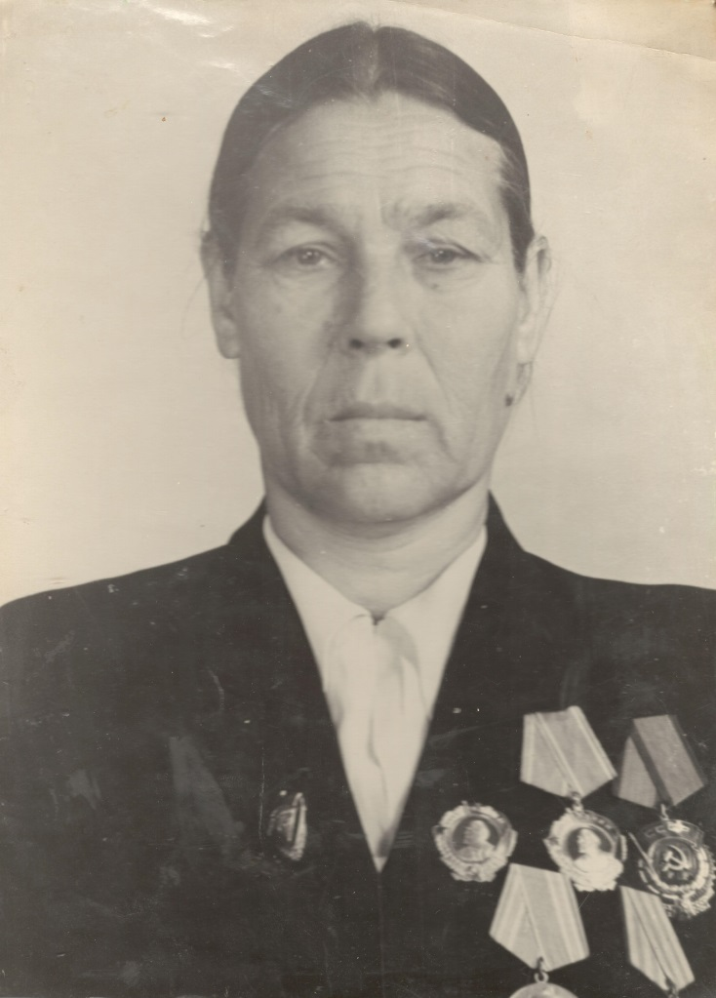
Давыдова
Клавдия Сидоровна
Труженик тыла, Ветеран Труда, кавалер трёх орденов (два Ордена Ленина, Орден Трудового Красного Знамени).
В годы войны трудилась мастером 5 цеха основного производства Рошальского химкомбината
Давыдова К.С. являлась инициатором стахановского движения на заводе.
«В сталинскую декаду стахановских рекордов бригада Давыдовой выполнила нормы на 144%, что является рекордной цифрой в условиях работы по определенному технологическому режиму».
(Ф22.Оп.8л/с.Д.253.Л.29)

Slide 8
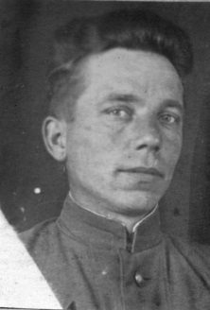
Ботин
Михаил Петрович
В июле 1941 года был призван на фронт. Михаил Петрович служил в войсках НКВД СССР командиром взвода, был начальником штаба в партизанском отряде под командованием Героя Советского Союза Кирилла Прокофьевича Орловского, участвовал в освобождении Чехословакии .
Кавалер Ордена Красной Звезды, награжден «Чехословацким военным крестом», шестью медалями, участник войны с Японией
(Ф.22.Оп.7л/с.Д.4035.Л.2)

Slide 9
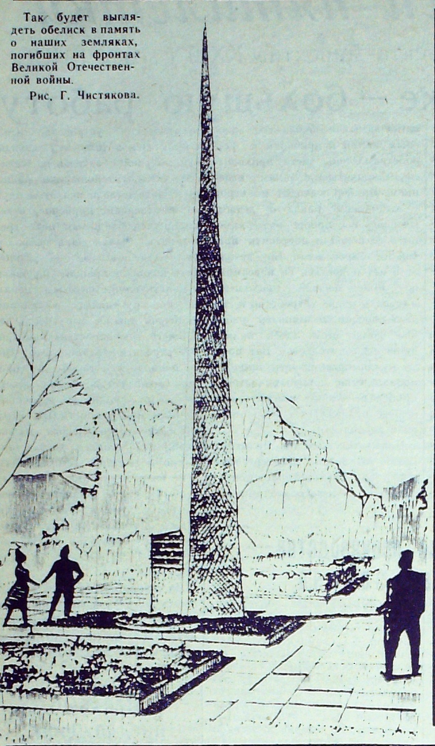
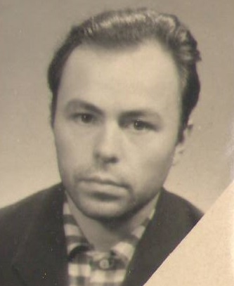
Чистяков
Геннадий Петрович
Автор обелиска
родился 22 мая 1937 года в г.Бузулук Оренбургской области, в 1962 году окончил Московский архитектурный институт.
инженер-конструктор проектно-конструкторского отдела, начальник сектора строительных работ Рошальского химкомбината.
(Ф.22.Оп.11л/с.Д.9124.ЛЛ.2, 9, 25,
Ф.37.Оп.1.Д19.Л.19)

Slide 10
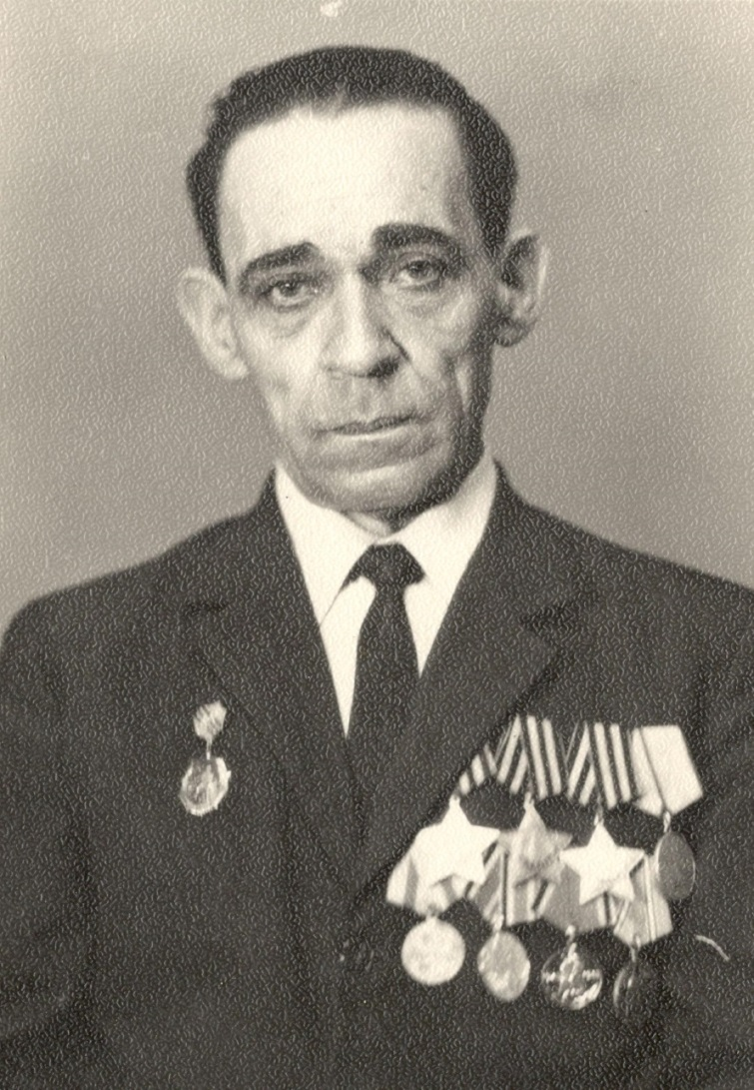
В 1966 году был торжественно открыт памятник-обелиск,
22-тонный белый бетонный трехгранник, увенчанный шпилем из нержавеющей стали, поднялся на 16-ти метровую высоту.
У его основания были установлены три плиты с барельефами.
(Ф.37.Оп.1.Д.22.Л.67)
Право открыть обелиск было предоставлено полному кавалеру Ордена Славы
Юдину
Павлу Александровичу
(Ф.37.Оп.1.Д.22.Л.69)

Slide 11
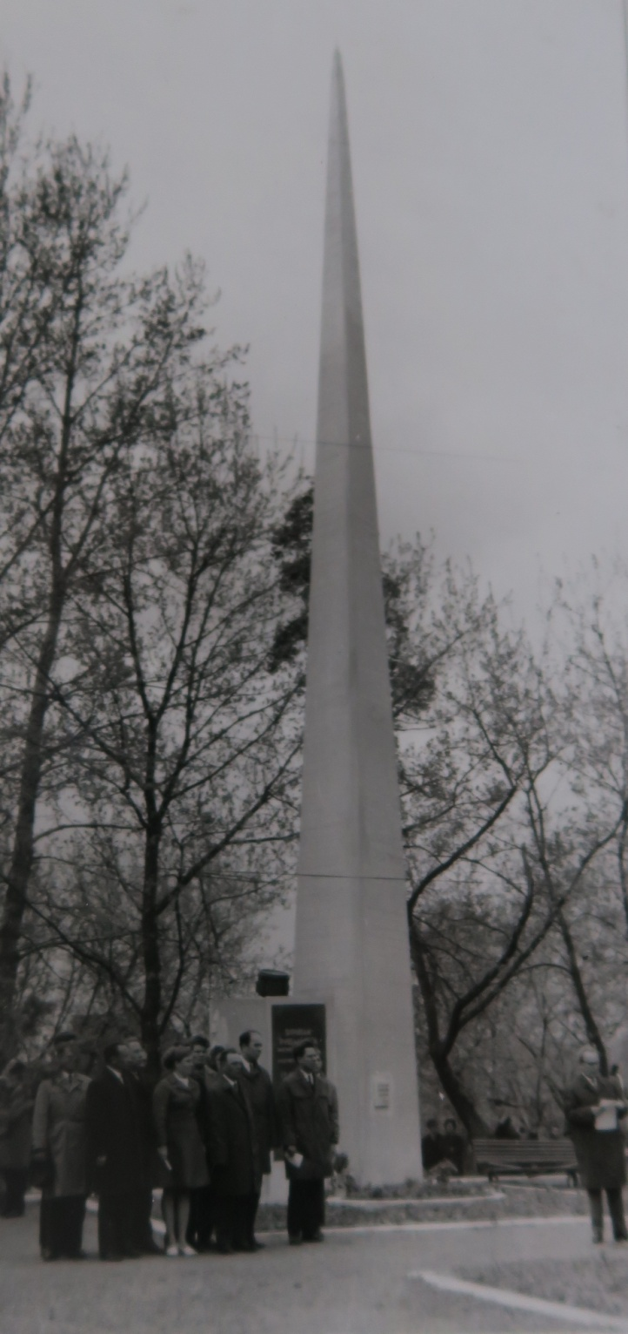
Обелиск, установленный в честь воинов – рошальцев,
павших на фронтах Великой Отечественной войны
(Фонд 22 Книга «История химического комбината и города Рошаль
(в фотографиях)»)

Slide 12
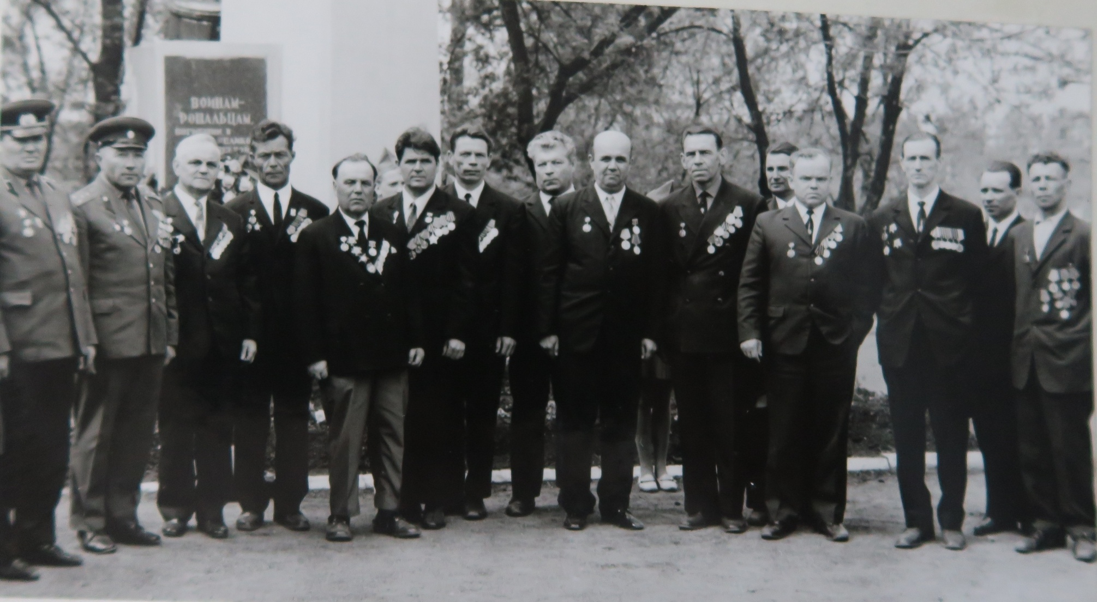
Группа работников Рошальского химкомбината – ветеранов Великой Отечественной Войны 9 мая 1975 года
(Фонд 22 Книга «История химического комбината и города Рошаль (в фотографиях)»)

Slide 13
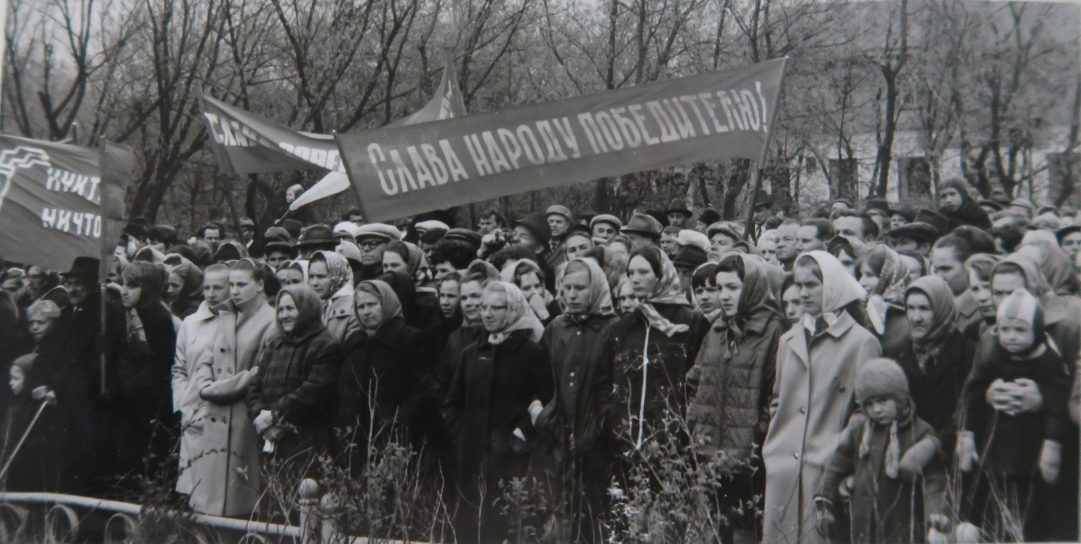
На митинге в честь Дня Победы 9 мая 1975 года
(Фонд 22 Книга «История химического комбината и города Рошаль (в фотографиях)»)

Slide 14
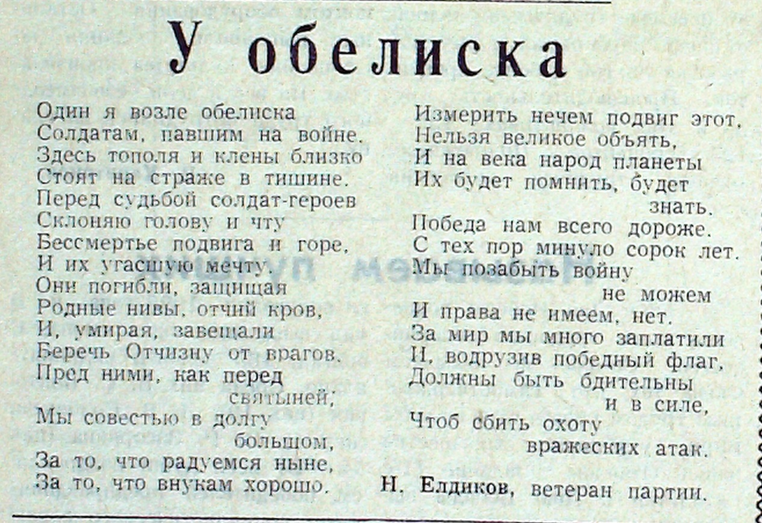
Стихотворение из газеты «Вперед» от 08.05.1985г.
(Ф.37.Оп.1.Д.41.Л.34)

Slide 15
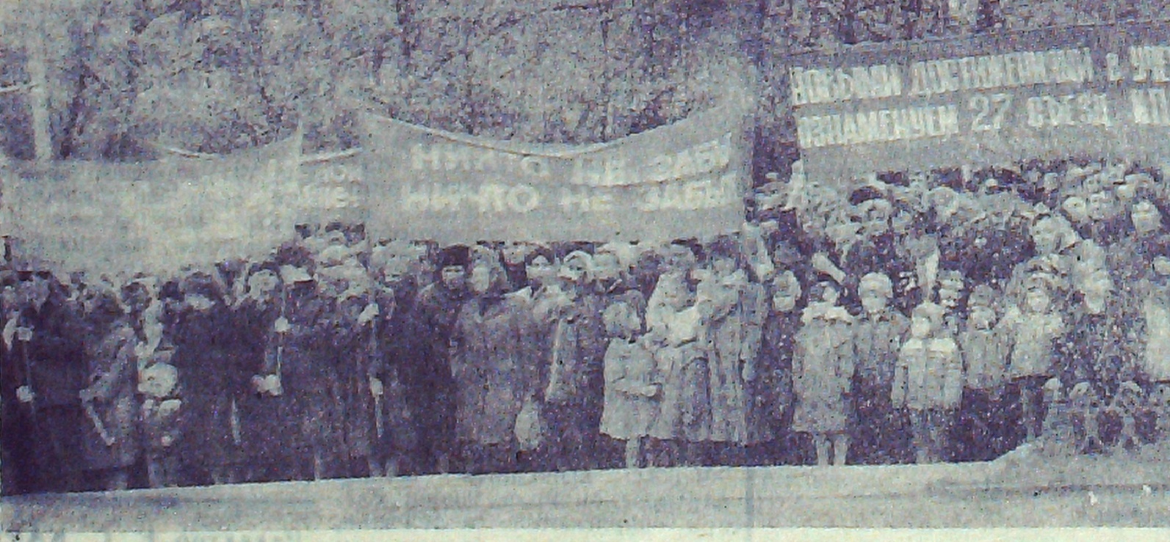
«Свято чтят горожане память о погибших земляках, в честь которых был сооружен обелиск. В день 40-летия Победы у этого памятника открыта стела памяти, на которой высечены их имена. Изображение матери на обелиске, олицетворяющей собой и Родину и скорбящую женщину, обращено к именам павших за свободу и независимость Отчизны. Почетное право открыть стелу предоставлено Герою Советского Союза В.В.Гусеву, пенсионеру А.В.Пашкову и молодому депутату Г.А.Шмаковой.»
Позже была создана мемориальная стена с фамилиями погибших и зажжен Вечный огонь. Её открыли в мае 1985 года. На ней изначально было выгравировано 707 фамилий земляков, погибших в годы Великой Отечественной войны. Затем список пополнялся. До сих пор он считается не окончательным.
В 2015 году, к 70-летию Великой Победы, было обеспечено постоянное газоснабжение Вечного огня, который с тех пор горит постоянно. В 2016 году, благодаря материальной поддержке предприятий города, была проведена реконструкция Вечного огня, который обрел новый облик благодаря постаменту из мрамора.
Статья и фото из газеты «Вперед» от 15.05.1985 г.
(Ф.37.Оп.1.Д.41.Л.356)

Slide 16
У Обелиска
К обелиску ложатся цветы.
Это дань уваженья прохожих,
Здесь живые стоим я и ты
Много нас – ветеранов похожих.
На костюмах награды блестят,
Торжество нам встречать не впервые
Слова горя и счастья летят
В память тем, кто не вышел из боя.
Я же чудом остался живой,
И стою, вот сейчас перед вами
С обнаженной головой
С боевыми еще орденами.
Так стояли в молчанье немом
И тогда мы, Девятого мая,
Боль, печаль, грусть на сердце моем…
Не должно быть войны! Твердо знаю.
Б.Пыльцын
(Ф.37.Оп.1.Д.42.Л.35)

Slide 17
В мае 1985 года был зажжен Вечный огонь.
В 2015 году, к 70-летию Великой Победы, было обеспечено постоянное газоснабжение Вечного огня, который с тех пор горит постоянно. На мемориальной стене изначально было выгравировано 707 фамилий земляков, погибших в годы Великой Отечественной войны. Затем список пополнялся
и продолжает пополняться.
В 2016 году была проведена реконструкция Вечного огня, который обрел новый облик благодаря постаменту из мрамора.
В настоящее время мы можем наблюдать
полную реконструкцию обелиска.
Администрация Шатурского округа и художник, архитектор Елихов Константин Юрьевич работают над воздвижением нового современного Мемориального комплекса –
патриотического сердца нашего города.
Мы помним! Мы гордимся!

